Slide 1
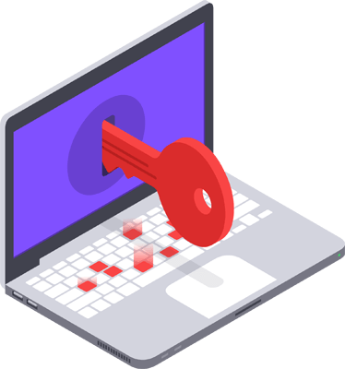
Keylogger
İşletim Sistemleri
Songül Kızılay
Hatice Yücekaya Pamuk

Slide 2

Keylogger Nedir ?
Keylogger diğer ismiyle “Klavye Dinleme Sistemi” (Klavye Yakalama Sistemi) klavyede herhangi bir tuşa dokunulduğunda casus yazılımın bunu kaydetme mantığına dayanmaktadır. Keylogger programları –kötü niyetli bir kişi tarafından- doğrudan bilgisayar sistemine yüklenebileceği gibi spam şeklindeki mesajlarla kullanıcı tarafından fark edilmeden yüklenebilir. Özellikle web sitelerinde gezinirken kendiliğinden inen programlar buna örnek verilebilir

Slide 3
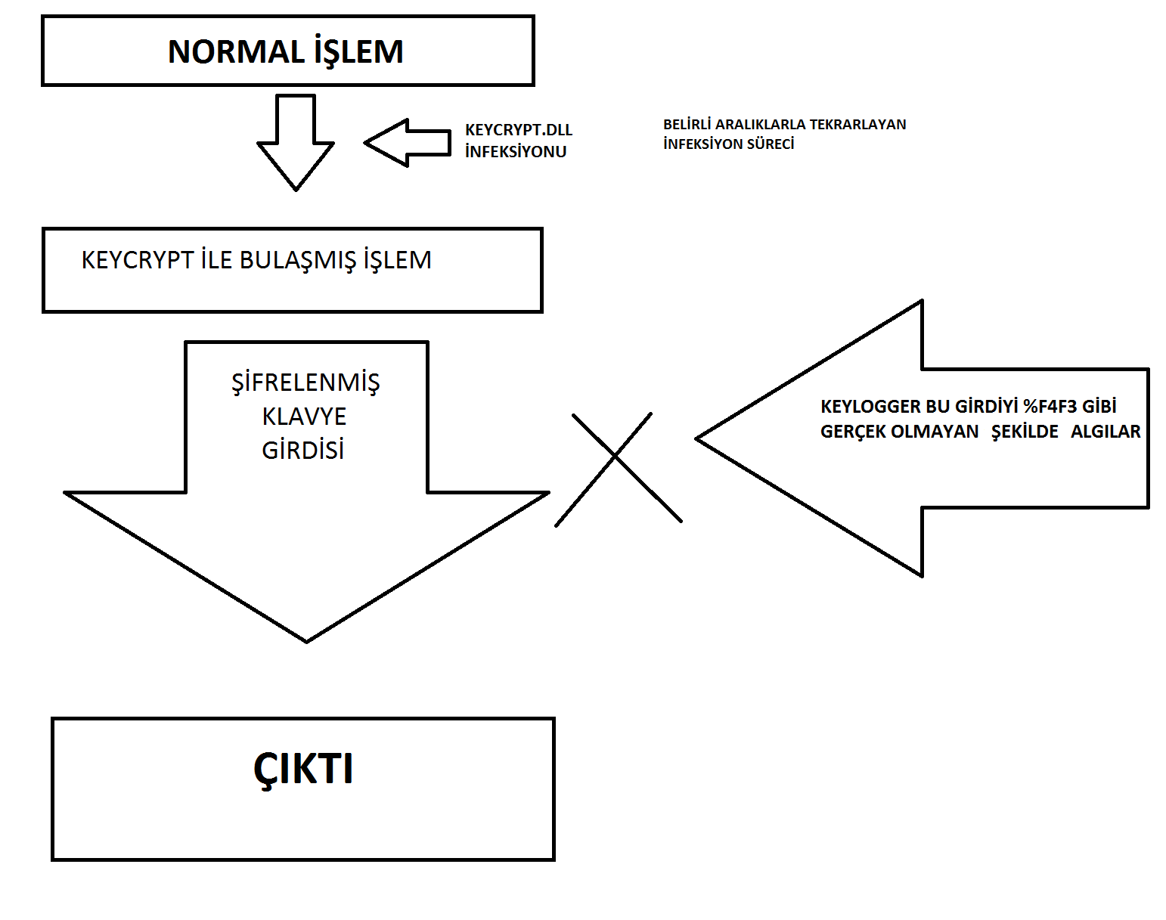
Keylogger İşleyiş Şeması

Slide 4

Bir keylogger programı bilgisayara yerleştikten sonra kullanıcının klavyeden girdiği tüm verileri kaydeder. Kayıt sonrasında kaydedilen veriler karşı tarafa görünmeden e-mail vs. aracılığı ile gönderilebileceği gibi sonradan bilgisayardan veriler çekilebilir. Bankalar veya çeşitli platformların sanal klavye ile şifre girme isteğinin nedeni buna dayanır.

Slide 5
Bu tarz programlar bilgisayara kurulabilmesi için antivirüs ve bilgisayarın güvenlik duvarının kapalı olması gerekmektedir. Ancak yeni nesil bir Keylogger henüz tanınmamışsa güvenlik duvarını aşarak kurulabilir. Kötü niyetli kişi bilgisayara bunu yüklemek istediğinde çoğunlukla antivirüs programı alarm vermektedir. Bazı antivirüs programları bunun önüne geçebilmek işin şifre kullanımı istemektedir. Böylece zararlı bir yazılım bilgisayara yüklenmek istediğinde kullanışı şifreyi bilmiyorsa söz konusu yazılım bilgisayara yüklenmeyecektir.

Slide 6


Slide 7
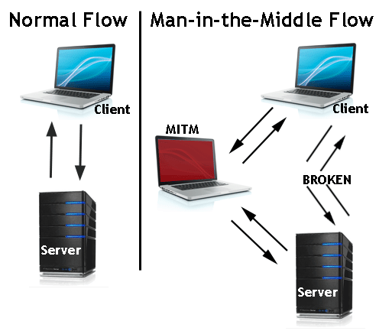
Keylogger nasıl bulaşır?
Zararlı yazılımların birden fazla bulaşma yöntemi mevcut. Hackerların en çok kullandığı yöntem, crack ve hile programlarına zararlı yazılım eklemek. Bunun haricinde aynı ağa bağlı kullanıcılara Man In The Middle saldırısı ile zararlı yazılım kurmak mümkün. Bu sebepten dolayı halka açık Wi-Fi ağlarına saldırılar yaygındır . Bazı zararlı yazılımlar hem ağ hem de USB üzerinden otomatik olarak yayılma özelliğine sahiptir. Windows Defender, bu tarz yazılımlara karşı geliştirildi.

Slide 8
Bilgisayarda Kelogger Nasıl Anlaşılır ve Silinir?
İki tür tuş kaydedici vardır; donanım ve yazılım. İlki, klavye ile bilgisayar arasına yerleştirilen küçük bir cihaz (kablo, kutu, donanım kilidi vb.) şeklinde gelir. Nispeten nadirdirler çünkü kolayca tespit edilebilirler.
İkincisi, tüm tuş vuruşlarını izlemek için bir Windows işlevi kullanan bir programdır. Hatta bazıları, yazılım ve çevre birimleri arasındaki iletişimi yöneterek sistemin çekirdeğine saldıracak kadar ileri gidebilir. Klavyeden gelen tüm bilgileri yakalayabilirler.
Yasal bir program görüntüsünü aldığından, PC'nize bir keylogger kurulup kurulmadığını bilmek zordur. Bilgisayarınızdaki tuş kaydedicileri şu şekilde tespit edebilirsiniz:

Slide 9

Çalışan işlemlerinizde tuş kaydedici olup olmadığını kontrol edin: Windows Görev Yöneticisi'ni açın ve şüpheli programları arayın. Bu, bilgisayarınızda çalışan uygulamalara tam bir genel bakışa sahip olmanızı sağlayacaktır. Ne yazık ki, bu teknik yalnızca keylogger tanıyacak kadar teknoloji bilgisine sahipseniz işe yarar.

Slide 10

Şüpheli etkinlik için güvenlik duvarı etkinlik günlüğünü kontrol edin. Cihazınıza nelerin girip çıktığını izlemek ve kontrol etmek için bir güvenlik duvarı kullanın. Keyloggerlar verilerinizi uzak bir yere gönderir, ancak bir internet bağlantısına ihtiyaçları vardır. Gönderilen her şey bu nedenle güvenlik duvarı etkinlik günlüğünüzde görünecektir.

Slide 11
Keyloggerları Taramak ve Kaldırmak İçin Antivirüs Kullanın: Uzun bir uygulama ve işlem listesinden manuel olarak geçmek yerine, bilgisayarınızı taramak için antivirüs veya güvenilir bir keylogger algılama uygulaması kullanın. Bilgisayarınızdaki şüpheli programları bulmanın ve kaldırmanın en hızlı ve en kolay yoludur.
Çoğu Keylogger yazılımı genel olarak daha yaygın kullanılan QWERTY klavye düzenine göre klavye hareketini kaydeder. Dolayısıyla DVORAK veya F klavye gibi düzenler kullanmak, Keylogger yazılımlarına ters köşe yapmanıza yardımcı olabilir. Yine de bu yönteme alışmak oldukça zor olduğu için tercih edilmeyebilir.
Açtığınız eklentilere ve programlara dikkat edin
Şifrelerinizi düzenli olarak değiştirin
Alternatif bir klavye düzeni kullanın
Kapsamlı bir güvenlik programı kullanın

Slide 12
Github Adresi
https://github.com/SongulKizilay/keylogger
https://github.com/haticeyp/keyloggerr

Slide 13


